Slide 1
Introduction à la Trousse d’outils d’expérimentation pour les organismes de réglementation
Automne 2021

Slide 2
Pourquoi assistez-vous au webinaire d’aujourd’hui? Peut-être vous…...
… avez mené une expérience réglementaire dans le passé?
… êtes en train de mener une expérience réglementaire?
… considérez mener une expérience réglementaire?
… voulez en savoir plus sur l’expérimentation et les bacs à sable réglementaire?
… voulez en savoir plus sur le CIR?
… voulez en savoir plus sur la Trousse d’outils d’expérimentation pour les organismes de réglementation?
Autre chose?

Slide 3
Objectifs de ce webinaire
À la fin de ce webinaire, les participants en sauront plus sur le CIR, la Trousse d’outils d’expérimentation pour les organismes de réglementation (y compris ce qu’elle est et où y accéder) et les prochaines étapes pour les équipes qui souhaitent explorer comment ils pourraient utiliser l’expérimentation.
Plus précisément, le webinaire couvrira les points suivants :
Une introduction au CIR et à Nesta, y compris le rôle du CIR dans la promotion de l’expérimentation réglementaire;
Les raisons pour lesquelles les organismes de réglementation utilisent l’expérimentation et des exemples d’organismes de réglementation utilisant l’expérimentation;
Une introduction à la Trousse d’outils d’expérimentation pour les organismes de réglementation;
Les prochaines étapes - Comment le CIR et Nesta peuvent aider les organismes de réglementation intéressés.

Slide 4
Centre d’innovation en matière de réglementation (CIR)
Le CIR, situé dans le Secteur des affaires réglementaires du SCT, aide les organismes de réglementation à répondre aux progrès technologiques et à tirer parti de nouvelles approches réglementaires. Les services offerts par le Centre incluent :
Promotion d’approches réglementaires novatrices dans l’ensemble du Gouvernement du Canada;
Soutien aux organismes de réglementation pour mener des activités telles que l’expérimentation et les bacs à sable réglementaire. Cela comprend :
un financement supplémentaire;
des services consultatifs;
des outils (y compris la Trousse d’outils d’expérimentation pour les organismes de réglementation)

Slide 5
Nesta et le rôle de Nesta auprès du CIR
Travailler en partenariat avec le CIR pour…
Partager les enseignements tirés de notre travail en matière d’innovation réglementaire
y compris des idées pour aider à concevoir le processus de demande du Fonds de dépenses d’expérimentation réglementaire (FDER)
Fournir des conseils et un soutien aux organismes de réglementation qui mettent en œuvre, supervisent et évaluent les expériences réglementaires.
Y compris des conseils pour développer ou affiner les propositions soumises au FDER.
Construire la Trousse d’outils d’expérimentation pour les organismes de réglementation sur la base des enseignements tirés du travail initial du CIR, y compris les contributions des organismes de réglementation et les exemples internationaux.

Slide 6
Pourquoi l’expérimentation réglementaire?
Les organismes de réglementation doivent constamment prendre des décisions dans des contextes d’incertitude, tant en ce qui concerne l’environnement dans lequel ils opèrent que l’incidence de leurs décisions.
L’innovation peut être une source d’incertitude particulièrement difficile à gérer
Nouveaux produits ou services innovants
Effet des modifications des cadres, politiques ou mécanismes réglementaires sur l’innovation
Souvent, ces incertitudes ne peuvent être résolues par des approches traditionnelles telles que la collecte de renseignements et les consultations
L’expérimentation offre aux organismes de réglementation un moyen de réduire l’incertitude et d’éclairer la prise de décision réglementaire dans ces circonstances.
Notes:
From toolkit:
A constant challenge for regulators of all kinds is the need to make decisions in contexts of uncertainty. This includes uncertainty about the environment within which the regulator is operating, and about the impact that its decisions will have on the environment. Innovation can be a particularly challenging source of uncertainty for regulators. New product or service innovations – or even entirely new categories of product or service1 – can push at the frontiers of existing regulation and have the potential for significant but unknown impacts, and the effects of changes to regulatory frameworks, policies, or mechanisms on innovation can be deeply uncertain. Often, these uncertainties cannot be satisfactorily resolved through traditional approaches such as information gathering and consultations. For example, information about innovations can be particularly sparse, fragmented and contested or missing entirely relative to that available for more established technologies or practices. In other situations, it may be impossible to know which approach to a regulatory challenge is best if none of the most promising options under consideration have been tried in a similar context before, or indeed if the context is genuinely new and precedents offer little guidance. Experimentation provides a way for regulators to reduce uncertainty and to inform regulatory decision-making in these circumstances. Experimentation can be a powerful approach to reducing uncertainty in a wide range of areas, but it is particularly relevant in relation to innovation where alternative courses of action, such as research and speaking with stakeholders, may be unavailable or unable to sufficiently satisfy a regulator’s information needs. Being experimental is one principle regulators can adopt to become more ‘anticipatory’ in their approach to innovation.2 While experimentation is of course well established as a method in scientific research, and is also routinely used by many businesses to inform business decisions,3 adoption of experimentation by the regulatory community is still at an early stage. While regulatory sandboxes have become widely used (in particular among financial services regulators) to facilitate a particular category of experiment, regulatory experimentation has much broader potential applicability and utility to regulators than is currently being exploited. This Toolkit therefore starts with regulatory experimentation before turning to regulatory sandboxes as a special but important case

Slide 7
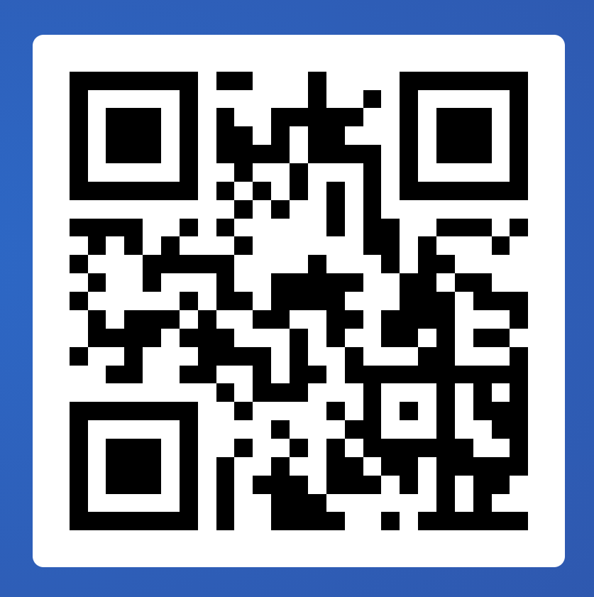
Sondage : Avez-vous déjà réalisé une expérience ou un bac à sable réglementaire? Pourquoi ou pourquoi pas?
[Sélectionnez autant de réponses que nécessaire].
Oui
Non – je ne sais pas pourquoi je ferais une expérience
Non – je ne sais pas quand faire l’expérience
Non – je ne sais pas comment expérimenter
Non – manque de soutien à l’expérimentation dans mon organisme ou mon équipe
Non – considéré comme une activité à haut risque
Non – trop gourmand en ressources (temps, argent, personnel)
Non – autre chose
Notes:
Collect this data

Slide 8
Pourquoi élaborer une trousse d’outils pour l’expérimentation réglementaire?
Codifier les meilleures pratiques en matière d’expérimentation réglementaire et de bacs à sable réglementaires.
Aider à intégrer l’expérimentation dans la culture réglementaire
Fournir des exemples pour stimuler l’imagination
Soutenir les demandes au Fonds de dépenses d’expérimentation réglementaire du CIR.
Notes:
(Toolkit should help address these questions from poll)

Slide 9
Qu’est-ce que la trousse d’outils?
À qui s’adresse-t-elle?
→ un ensemble d’outils comprenant des conseils, des exemples, des feuilles de travail et des liens vers des ressources utiles qui peuvent aider les ministères à :
mieux comprendre ce que sont les expérimentations et les bacs à sable réglementaires
déterminer quand et pourquoi ces outils peuvent être utiles (notamment pour appuyer l’innovation);
comprendre comment utiliser ces outils en général (et des liens vers des renseignements avancés).
→ tout organisme canadien de réglementation intéressé par la conception, la réalisation ou la facilitation d’expériences et l’apprentissage à partir de celles-ci. Cela comprend les organismes de réglementation qui souhaitent :
explorer de nouvelles façons de réglementer pour élaborer une pratique réglementaire plus proactive et anticipative ;
découvrir, prouver l’effet et réduire les risques des réponses potentielles aux défis réglementaires;
favoriser, stimuler ou guider l’industrie ou d’autres intervenants à faire progresser l’innovation en toute sécurité dans un cadre réglementaire nouveau ou existant.

Slide 10
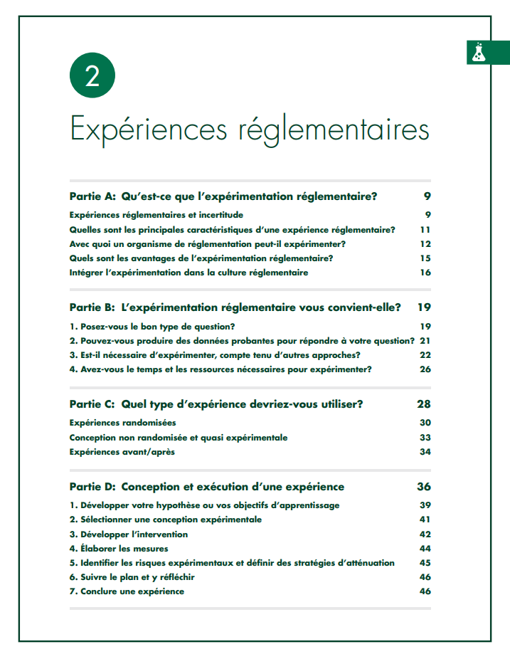
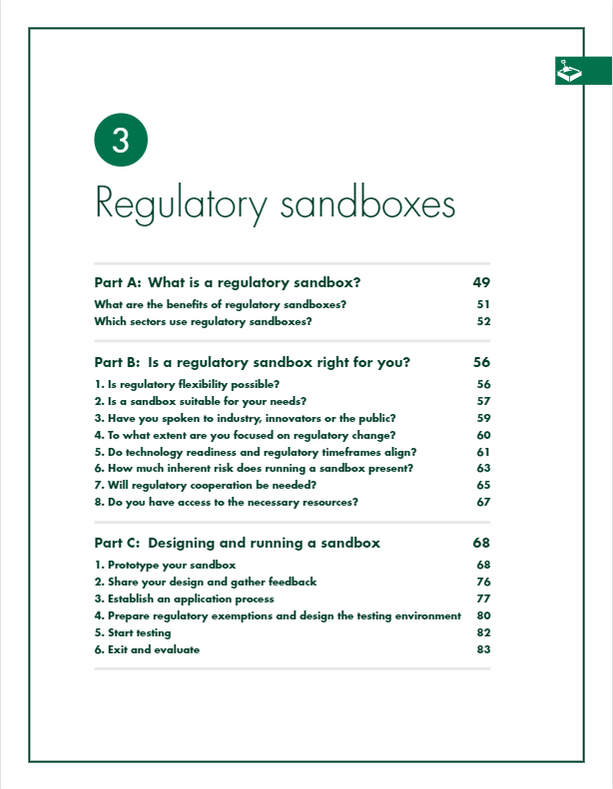
Que contient le chapitre sur les expériences réglementaires?
A
Définit et inclut des exemples d’expérimentations réglementaires
B
Présenté sous forme de liste de contrôle, il inclut des comparaisons avec d’autres approches pour faciliter la prise de décision.
C
Comprend des notes sur les types d’expériences et les considérations éthiques associées.
D
Présenté comme un guide de conception étape par étape, utile pour remplir le formulaire de demande du Fonds de dépenses d’expérimentation réglementaire du CIR.
Notes:
First of two main sections is about regulatory experiments

Slide 11
Qu’est-ce qu’une expérience réglementaire?
Une expérience réglementaire consiste à mettre à l’essai un nouveau produit, service, approche ou processus conçu pour produire des données probantes ou des renseignements qui peuvent éclairer la conception ou l’administration d’un régime réglementaire.
Essai ou test – où quelque chose est testé dans des conditions limitées dans le temps – avec un début et une fin claire.
Le produit, le service, l’approche ou le processus qui est testé présente un aspect nouveau.
L’objectif principal est de générer des donnés probantes ou des renseignements – d’apprendre quelque chose.
Le but de la recherche de preuves est d’éclairer la conception ou l’administration d’un régime réglementaire.
Les expériences réglementaires peuvent se dérouler à l’intérieur ou à l’extérieur d’un bac à sable réglementaire, en fonction de ce que l’organisme de réglementation doit expérimenter.
Notes:
Note from Brennen: an experiment is not a data-gathering exercise to provide evidence in favour of a pre-determined decision, it is a test of a hypothesis.
In this box here we have the definition of an experiment being used for CRI’s experimentation fund. So I’ll read that out - A regulatory experiment is a trial or test of a new product, service, approach, or process, designed to generate evidence or information that can inform the design or administration of a regulatory regime.
There’s a few key pieces in there, so to break it down a bit:
First - When we’re talking about a trial or test, we’re talking about something being tried out under time limited conditions - so under conditions with a clear beginning and end
Second - in this definition we’re talking about trailing or testing products, services, approaches or processes that are new or have a new angle to them - so even if the product, service, approach or process isn’t new, perhaps it’s being used in a new way, for a new purpose or in a new environment
Third - this definition focuses on experimentation where the primary goal is to generate evidence or information - or in it’s simplest form, the primary goal is to learn something
And fourth - this definition is focusing on evidence to help inform the design or administration of a regulatory regime. This means informing either
The administration of acts or regulations
The design of new acts or regulations
Or the design of revised acts or regulations
A well-designed experiment has these characteristics:
Prioritizes learning: generates information and evidence by systematically testing ideas.
Tests or trials a defined learning objective or hypothesis.
Clarifies the potential outcomes of the experiment and how these would be interpreted and acted on.
Structure: a systematic process that allows learning to happen.
Timelines: there are limits or checkpoints set from the start at which results are assessed and decisions made.
All icons from the Noun Project
testing by Vectors Market from the Noun Project
knowledge idea by Vectors Point from the Noun Project
data chart by Ivan Colic from the Noun Project
regulation by Nithinan Tatah from the Noun Project

Slide 12
Exemple d’une expérience réglementaire (au niveau international)
Programme d’expérimentation et d’adaptation en matière de licences à Singapour
L’innovation dans le domaine de la télémédecine a conduit à des services soit non réglementés, soit interdits – avec des avantages et des risques.
Besoin de mieux comprendre pour élaborer un nouveau cadre réglementaire.
Une expérience, soutenue par un bac à sable, a permis de tester des services dans un environnement sûr et contrôlé afin d’obtenir des renseignements.
La comparaison des services de télémédecine testés au cours de l’expérience avec les services traditionnels fournis par le système de santé a aidé le ministère de la santé à mieux comprendre les avantages et les risques associés à la télémédecine et à élaborer un nouveau cadre de réglementation de la télémédecine.
Notes:
From toolkit:
Innovation in Singapore’s telemedicine sector led to the creation of services that were either not regulated or prohibited. These new services seemed to have benefits as well as risks, though neither were well understood. There was a need to better understand innovative telemedicine services to develop a new framework for regulating this service category. In response, the Singapore Ministry of Health launched a regulatory experiment. The experiment was supported by a sandbox, which removed the prohibitions otherwise preventing the experiment. The experiment was designed to trial new and innovative services in a safe and controlled environment to obtain information about the services benefits and risks while ensuring patient safety. Safety measures taken as part of the experiment included providing training for physicians in the safe use of telemedicine. Comparing the telemedicine services trialed during the experiment to traditional services provided through the healthcare system has helped the Ministry of Health better understand the benefits and risks associated with telemedicine and to develop a new framework for regulating telemedicine.

Slide 13
Exemples d’expérimentations réglementaires canadiennes
Exemples du Fonds pour les dépenses d’expérimentation réglementaire 2020-2021
ISDE – mise à l’essai d’approches éducatives pour accroître les compétences et les connaissances des organismes de réglementation en matière de titres numériques et obtention de renseignements sur la façon dont la formation influe sur l’adhésion à cette technologie.
ECCC – utilisation d’une approche de laboratoire politique pour piloter des stratégies nationales d’engagement des intervenants prenantes dans le but d’améliorer la transparence de la chaîne d’approvisionnement des produits chimiques au Canada.
Bureau de la concurrence – vérifier si un outil informatique créé peut aider à tirer parti de diverses sources d’informations accessibles au public pour identifier de manière plus efficace et efficiente les fusions anticoncurrentielles qui peuvent échapper à l’examen antitrust au Canada parce qu’elles ne sont pas visées par le régime réglementaire actuel de notification obligatoire avant la fusion.

Slide 14
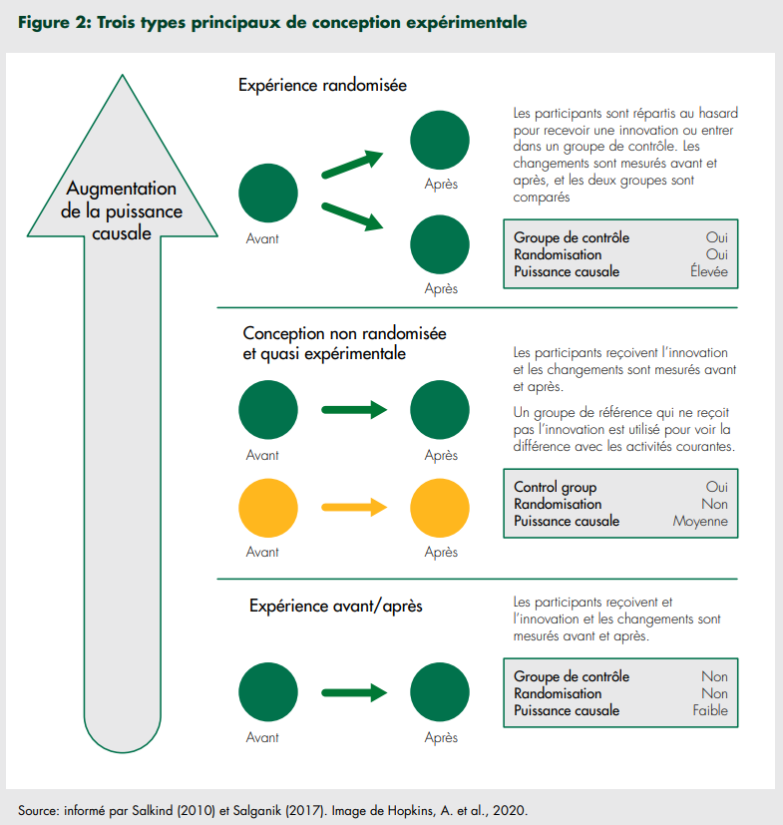
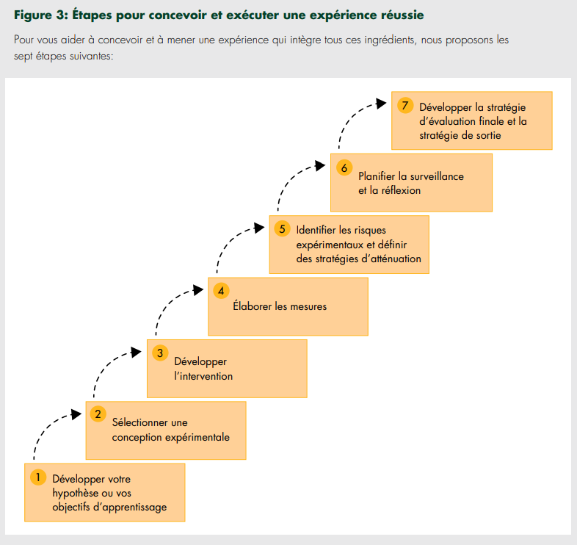

Slide 15
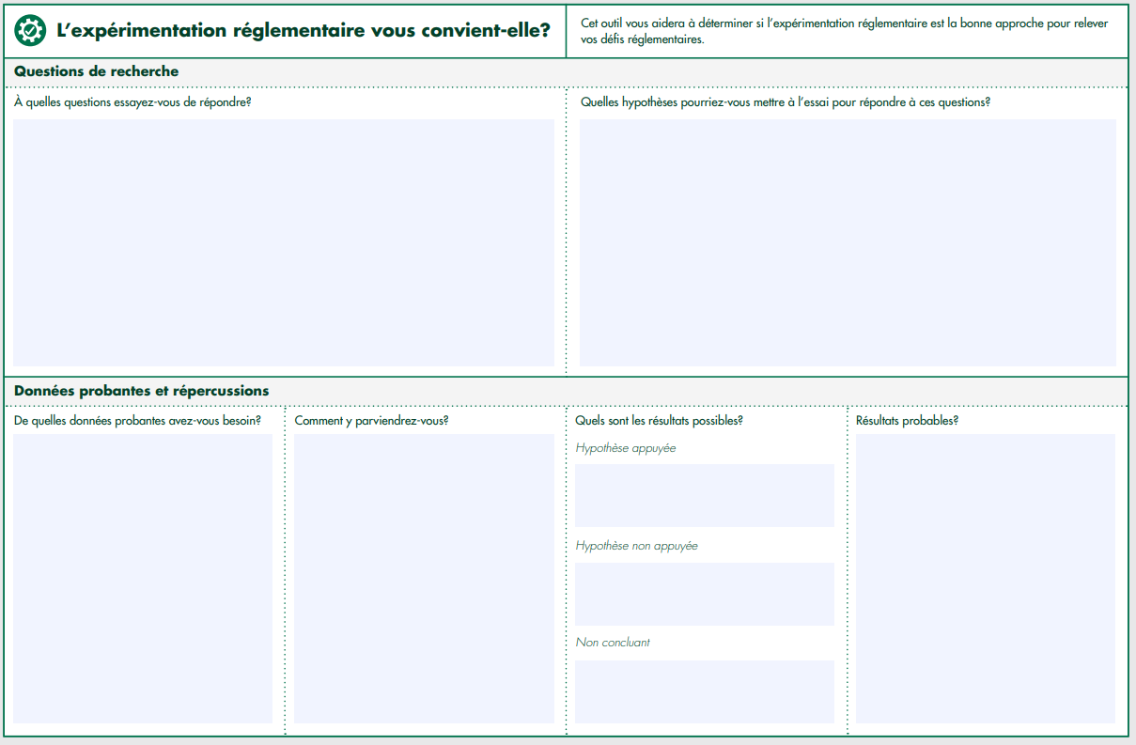

Slide 16
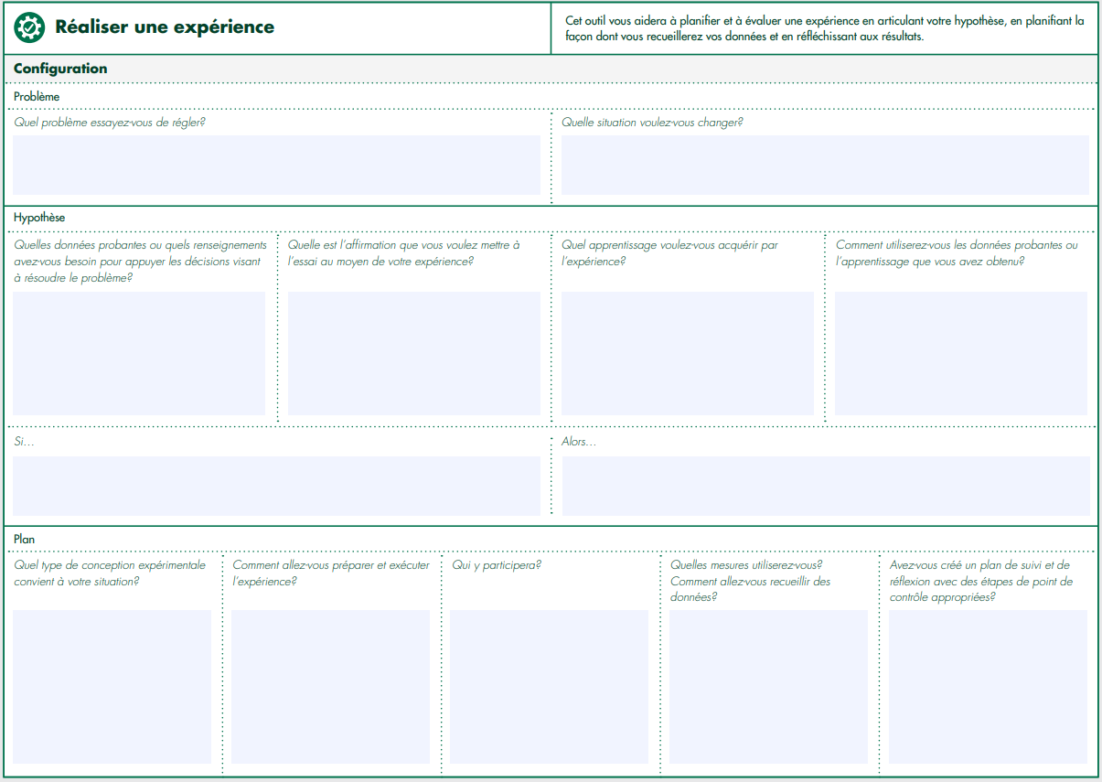

Slide 17
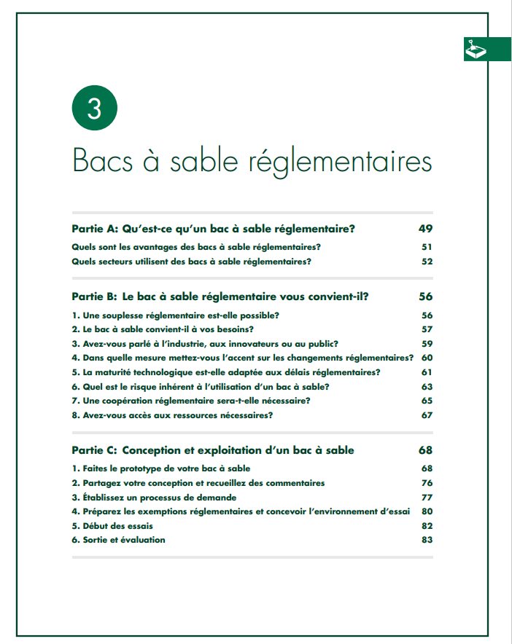
Que contient le chapitre sur les bacs à sable réglementaires?
A
Définit et inclut des exemples de bacs à sable réglementaires
B
Présente une de liste de contrôle pour vous aider à décider si c’est le bon outil pour vous.
C
Utile pour remplir le formulaire de demande du Fonds de dépenses d’expérimentation réglementaire du CIR si la demande inclut un bac à sable.
Notes:
Second of two main sections is about regulatory sandboxes

Slide 18
Qu’est-ce qu’un bac à sable réglementaire?
Un bac à sable réglementaire est un cadre, créée et contrôlée par un organisme de réglementation, conçue pour permettre la réalisation d’essais ou d’expériences avec de nouveaux produits ou processus avant leur entrée complète sur le marché.
Les « bacs à sable » sont largement utilisés, mais leur signification peut varier considérablement.
La clé de la définition du CIR est le rôle joué par l’industrie et le fait que l’initiative d’expériences particulières vient de l’extérieur des organismes de réglementation.
Avantages pour l’industrie :
Les innovateurs peuvent proposer et réaliser des expériences en toute sécurité
Réduire les obstacles à l’entrée sur le marché pour les innovateurs
Fournir des opportunités d’apprentissage aux organismes de réglementation
Les expériences réglementaires sous-tendent les bacs à sable réglementaires et sont souvent « antérieures » à ceux-ci.
Notes:
From toolkit:
Over the past decade many regulators across the world have established
regulatory sandboxes.4 Though this name is used widely, the purpose, design
and implementation of regulatory sandboxes varies significantly across regulatory
jurisdictions. For this Toolkit, we define a regulatory sandbox as a facility,
created and controlled by a regulator, designed to allow the conduct of testing
or experiments with novel products or processes prior to their full entry into the
marketplace.
Key to this definition of a regulatory sandbox is the role played by industry, and
specifically that the initiative for particular regulatory experiments comes from outside
the regulator. By establishing a regulatory sandbox the regulator makes it easier and
less costly for industry to propose and execute experiments, and provides a degree
of certainty that experiments of a certain kind will be allowed.
Regulatory sandboxes involve partnership between regulators and industry and
provide benefits to both that they may not otherwise be able to achieve. For industry,
they offer a pathway for innovators to propose and safely run experiments with novel
technologies subject to a regulator’s approval and oversight. Often the purpose of
a regulatory sandbox is described as being about reducing barriers to marketplace
entry for innovative products and services. But they also provide valuable learning
opportunities for regulators, notably about innovations falling within their regulatory
remit and about the interplay between their regulation and innovator activity.
It follows from these definitions that regulatory experiments underlie, and are
therefore in a significant sense ‘prior’ to, regulatory sandboxes. Regulators
considering whether to establish a sandbox may therefore wish to first explore the
principles and practice of regulatory experimentation more generally in order to
inform specific sandbox design decisions.

Slide 19
Exemples de bacs à sable réglementaires
Bac à sable réglementaire de la Financial Conduct Authority du Royaume-Uni (international)
Les entreprises testent leurs innovations auprès de consommateurs réels dans un environnement contrôlé.
Pour chaque cohorte, identifie les problèmes à résoudre.
Innovations les plus récemment soutenues pour améliorer la résilience financière :
Willow Money - aide les consommateurs à économiser de l’argent et à rembourser leurs dettes plus rapidement en refinançant des crédits coûteux.
Bayfikr – plateforme mobile permettant aux immigrants basés au Royaume-Uni de payer les fournisseurs de factures dans leur pays d’origine instantanément et en toute sécurité en utilisant les comptes bancaires britanniques.
La participation est estimée d’avoir réduit de 33 % le temps nécessaire aux innovations pour atteindre le marché
Systèmes d’aéronefs télépilotés (SATP) (Transports Canada)
L’absence de cadre réglementaire pour les drones limite l’innovation; il faut mieux comprendre la technologie, ses capacités et ses applications potentielles.
Création d’un bac à sable réglementaire pour la mise en œuvre de projets pilotes de drones.
Le bac à sable a permis à l’organisme de réglementation d’apporter des modifications opportunes et itératives au Règlement de l’aviation canadien.
Notes:
From toolkit:
Problem
One of the central aims of the UK’s Financial Conduct Authority (FCA) is to protect consumers. It is also interested in encouraging innovation, as long as this is to the benefit of consumers.
Solution
To balance these interests, in 2016 the FCA established the world’s first regulatory sandbox for the financial sector. The FCA’s regulatory sandbox allows businesses to test innovations with real consumers in a controlled environment. Innovations must either be regulated activities or support regulated activities in the UK financial services market, must be genuine innovations with a clear need for testing in the sandbox, and present a benefit for consumers.
How it works
The sandbox accepts applications on a cohort basis. Firms can propose any innovation they think would benefit from access to the sandbox, as long as it meets the eligibility criteria (see Eligibility criteria for the Financial Conduct Authority’s sandbox (UK)). When the FCA opens calls for a sandbox cohort, it often identifies problems it is particularly interested in addressing through innovation. For example, when seeking applications for Cohort 7 in late 2020, although this was not an entry requirement the FCA expressed interest in business, product, and service innovations to “detect and prevent fraud and scams, support the financial resilience of vulnerable consumers”, and “improve access to finance for small and medium sized enterprises.” It also mentioned an interest in proposals for innovations to help address consequences of coronavirus. Once accepted to the sandbox, innovators gain access to regulatory expertise from the FCA, and access to regulatory flexibility. This includes restricted authorization to test specified ideas, informal advice related to regulatory implications of an innovation, waivers and modifications to FCA rules (within the FCA’s regulatory jurisdiction) or “no enforcement action” letters to facilitate testing, and individual guidance to interpret requirements to facilitate responsible testing.
Impact
As of early 2021, the FCA has accepted six cohorts of approximately 20 innovations each for testing through the sandbox, with applications for a seventh having recently closed. The FCA estimates that participation in the regulatory sandbox reduces the time it takes for innovations to reach the market by 33 per cent, and of innovators that participated in the first sandbox cohort, 30 per cent succeeded in attracting investment

Slide 20
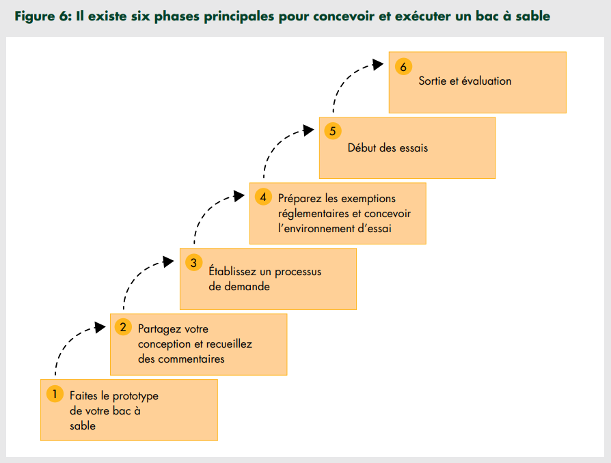

Slide 21
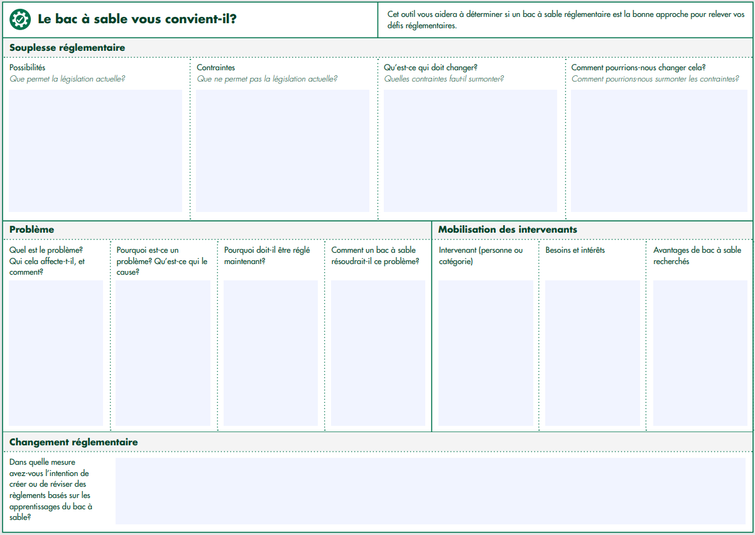

Slide 22
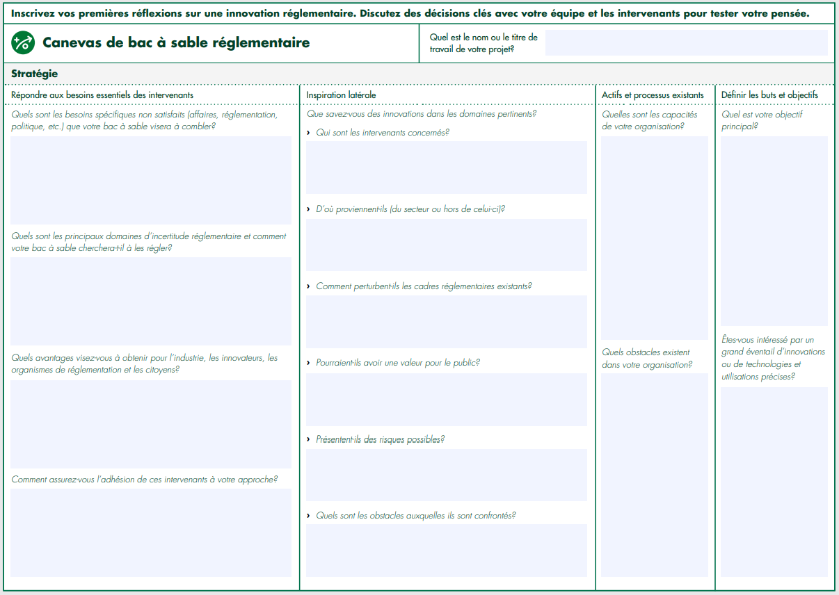

Slide 23
Résumé: Quand utiliser chaque section?
Les expériences réglementaire
→ Meilleur pour : tester des règlements existants pour valider leur pertinence, obtenir des renseignements pour éclairer la révision de ces règlements ou l’élaboration de nouveaux règlements, ou essayer des processus potentiels pour améliorer l’administration d’un régime réglementaire.
Les bacs à sable réglementaire
→ Convient le mieux pour ce qui suit : faciliter l’innovation axée sur le marché, engager un dialogue entre l’industrie et les organismes de réglementation ou se faire une idée d’un secteur ou d’un espace d’innovation immature et émergent.

Slide 24
Où accéder à la trousse d’outils ?
La page GCpédia du CIR
Sur demande du CIR: cri-cir@tbs-sct.gc.ca
Sur le site web de Nesta

Slide 25
Les prochaines étapes :
Comment le CIR peut soutenir vos efforts

Slide 26
Séances guidées
Pour les organismes de réglementation qui souhaitent explorer plus avant la manière d’aborder les questions réglementaires en utilisant l’expérimentation ou les bacs à sable, nous sommes là pour aider de diverses manières :
Tester les eaux
Séance guidée pour les équipes qui souhaitent réfléchir à des questions ou défis réglementaires et voir si les approches de la trousse d’outils peuvent être utiles.
Discussion guidée sur les questions ou problèmes que le groupe souhaite aborder par l’expérimentation.
Travaillez sur les questions et remplissez les feuilles de travail suivantes de la trousse d’outils :
« L’expérimentation réglementaire vous convient-elle? » ou
« Un bac à sable vous convient-il? »

Slide 27
Séances guidées (continué)
Plongée
Séances guidées pour les équipes qui sont prêtes à entreprendre une expérience réglementaire ou un bac à sable. En utilisant la trousse d’outils comme une référence clé, le CIR/Nesta fournira des services de conseil tout au long du processus. Les séances peuvent inclure :
Séance 1 (selon les besoins) : Exploration des possibilités d’expérimentation
Séance 2 : Clarifier le problème, déterminer les objectifs d’apprentissage, élaborer l’hypothèse à tester
Séance 3 : Élaborer l’intervention : planifier l’expérience, choisir un modèle, identifier les intervenants.
Séance 4 : Élaborer les mesures : déterminer les mesures et planifier les collectes de données
Séance 5 : Terminer la planification et passer à la mise en œuvre : planification des risques et des mesures d’atténuation, planification du suivi et de la réflexion.
Séances facultatives : Points de réflexion/de contrôle aux étapes identifiées ou à la fin de l’expérience.

Slide 28
Sondage : Seriez-vous intéressé par une séance guidée pour vous aider à utiliser la trousse d’outils pour élaborer votre propre expérience?
Oui – Je serais intéressé(e) par une séance visant à explorer les possibilités d’expérimentation.
Oui – Je serais intéressé(e) par une séance visant à élaborer une expérience à laquelle je pense ou sur laquelle je travaille déjà.
Non – pas maintenant, mais peut-être plus tard
Non – cela ne m’intéresse pas.

Slide 29
Si vous êtes intéressé par une séance guidée pour vous aider à utiliser la trousse d’outils pour élaborer votre propre expérience…
Communiquez avec le CIR pour obtenir des renseignements supplémentaires concernant l’admissibilité.
La page GCpédia du CIR: Centre d'innovation en matière de réglementation - GCpédia
Adresse de courriel : cri-cir@tbs-sct.gc.ca

Slide 30
Merci !
Avez-vous des questions ?

